Slide 1
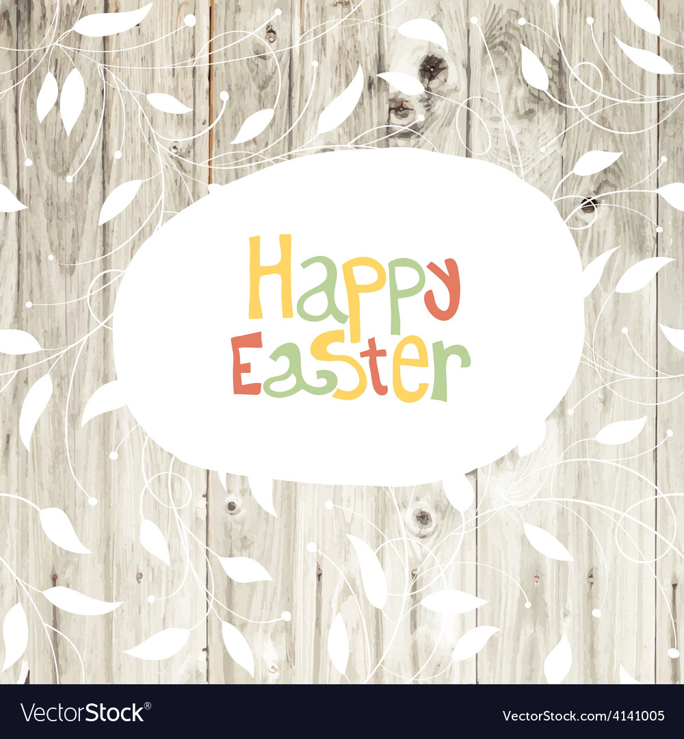
Наставни предмет: Ликовна култура
Разред: II
Датум: 15.4.2020.

Slide 2
Васкршње чаролије

Slide 3
Драги учениче,
Испред тебе се налази материјал за наставни час из ликовне културе Васкршње чаролије. Пажљиво читај и одабери један од задатак који ћеш урадити. Када их завршиш, сликај рад и пошаљи својој учитељици.

Slide 4
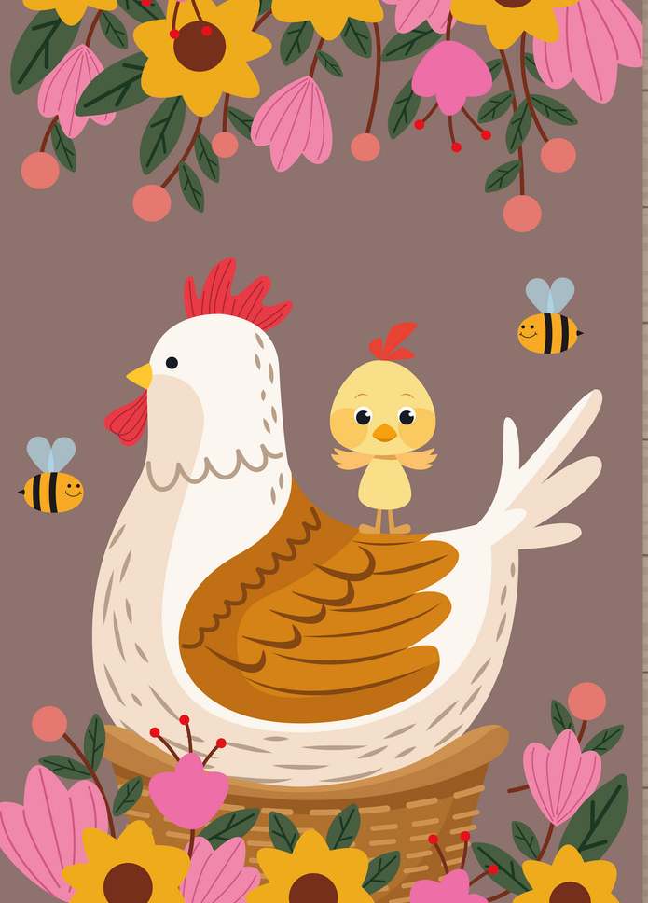
Васкрс је најстарији и најсвечанији хришћански празник којим се обележава Исусов повратак у живот - васкрсење.
Васкрс се слави три дана: Васкрс, Васкрсни понедељак, Васкрсни уторак.
Уместо уобичајних поздрава, позрадвља се Христос Воскресе, а отпоздравља Ваистину Воскресе.
Јаје је симбол живота, а јаје црвене боје, које се прво боји се назива Чуваркућа, симбол је лепог живота и радости.

Slide 5
Ускршњи зека

Slide 6
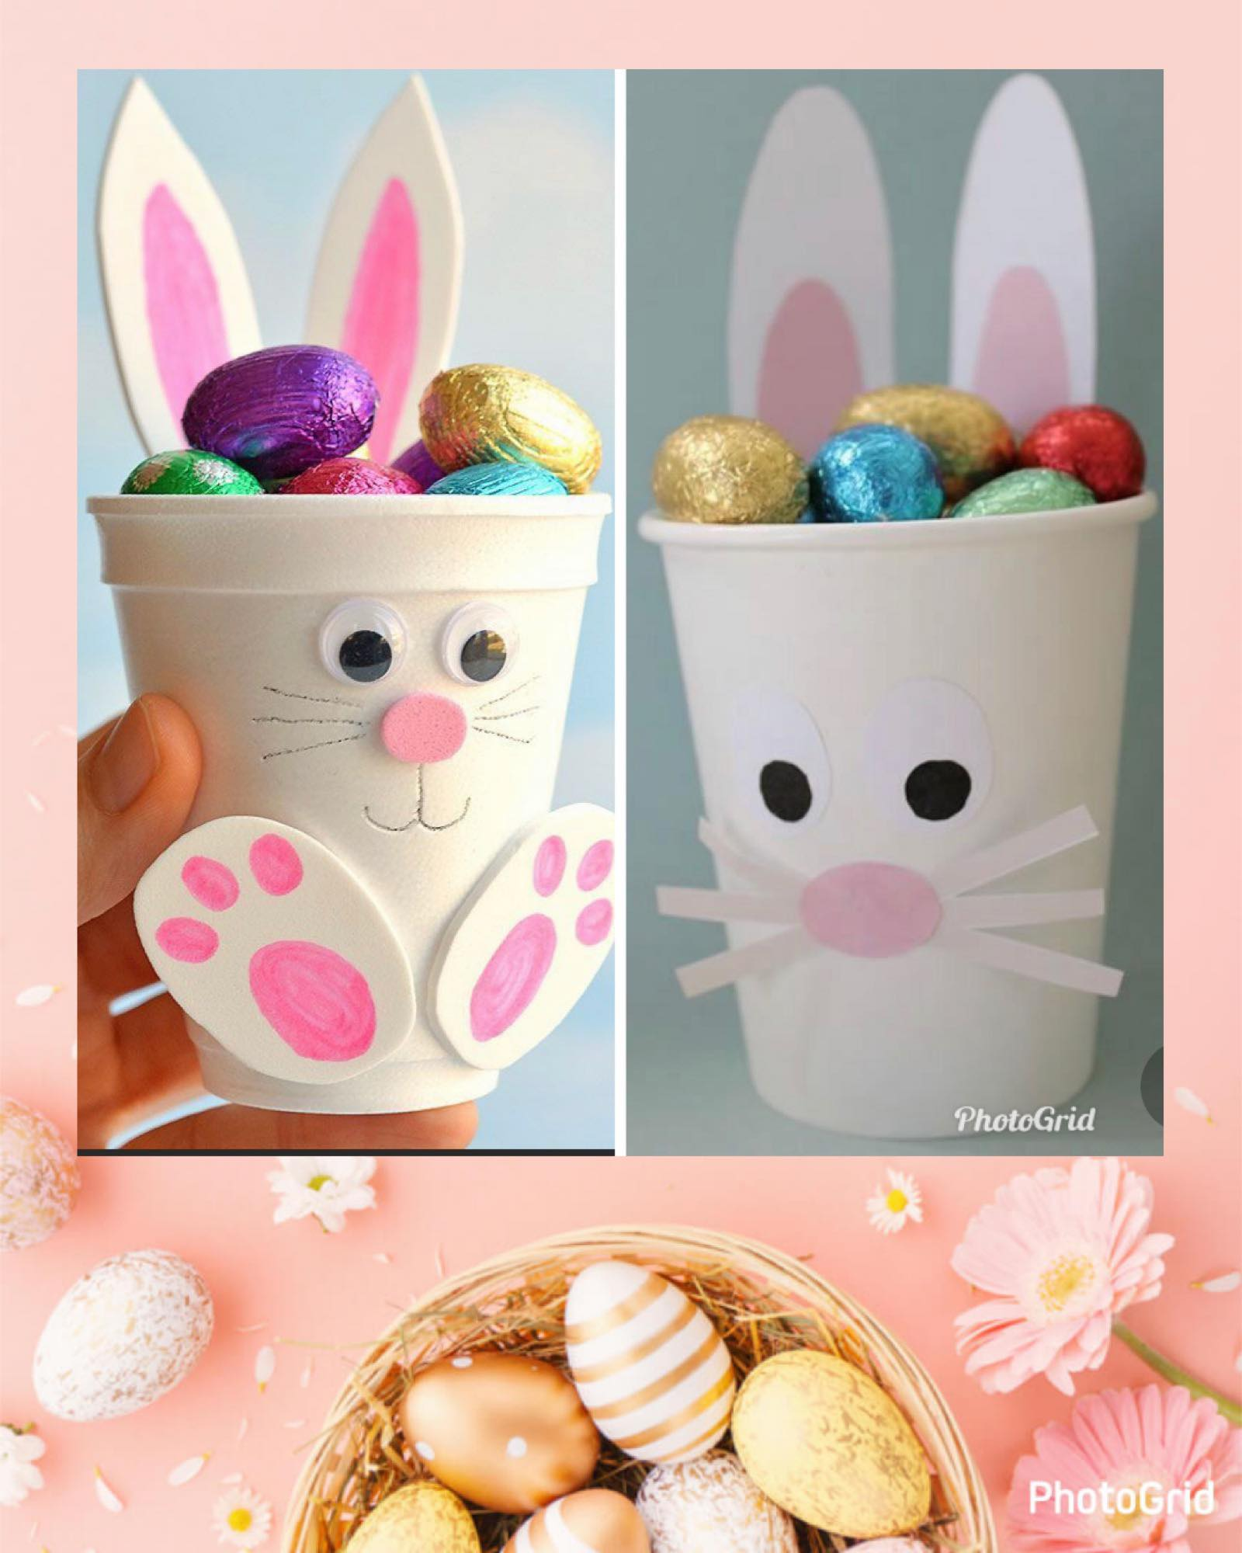
Материјал који ти је потребан за рад:
За прављење васкршњег зеке потребно ти је:
бела картонска или пластична чаша,
бели и розе папир (ако немаш розе,онда можеш обојити бели папир);
очи (нацртај их или направи од тканине,папира..);
маказе;
лепак;
бомбоне или чоколадна јаја.

Slide 7
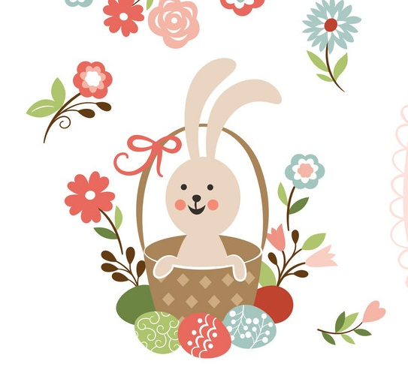
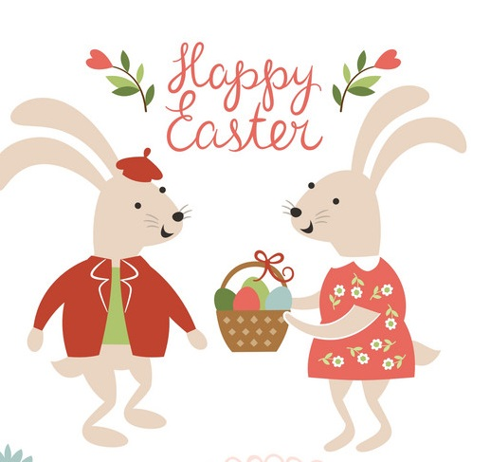
Нацртај на белoм папиру два обилка ува, па их исеци. Затим нацртај исти облик, само мање величине на розe папир. Налепи розе папир на бели.
Направи шапе. Нацртај на белом папиру облик и изрежи. Затим нацртај три мала кружића и један већи на розе папиру и изрежи. Розе кружиће залепи на бели папир. Поступак понови и за другу шапу.
Након тога залепи очи, нацртај их или направи од неког другог материјала. Бркове можеш направити тако што ћеш исећи танке и дугачке траке од папира. Можеш користити различите материјале.
Чашу не мораш пунити слаткишима, чаше могу служити као држач за оловке или као поклон за васкршње празнике.

Slide 8
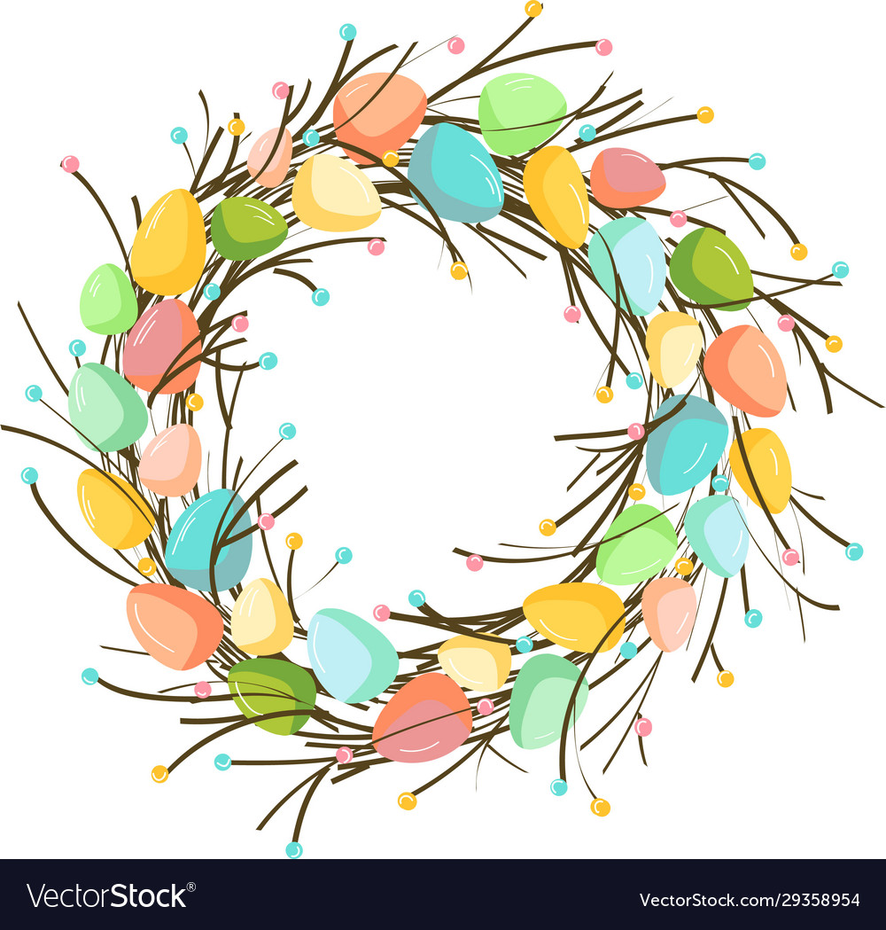
Ускршња честитка

Slide 9
.
Материјал који ти је потребан за рад:
папир у више боја
фломастери, дрвене боје (по избору)
Направи ускршњу честитку коју ћеш поклонити драгој особи. Прати упутства на следећем линку како да направиш честитку. Затим је украси како будеш желео/ла.
https://www.youtube.com/watch?v=ZcfrNdwh0nQ

Slide 10
Када направиш свој рад, сликај и пошаљи својој учитељици.
Хвала на пажњи!
Јасна Петрашиновић

